Slide 1
Teknologiateollisuuden Talousnäkymät
4.11.2021
Johtaja, pääekonomisti
Petteri Rautaporras

Slide 2
Maailmantalouden toipumisvauhti hyytymässä - riskit ja epävarmuus kasvaneet
Euroopassa ennakoidaan kasvun jatkuvan loppuvuonna, mutta kenties odotuksia heikompana.
Teollisuudessa tuotanto ei vieläkään ole jaksanut nousta koronaa edeltävän tason yli.
Näkymiä on heikentänyt vaikeana jatkunut raaka-aine-, komponentti-, materiaali- ja energiapula sekä logistiikan haasteet ja näiden seurauksena nähty raju tuotantokustannusten nousu.
Miljardeja ihmisiä edelleen vailla ensimmäistäkään koronarokotetta.

Slide 3
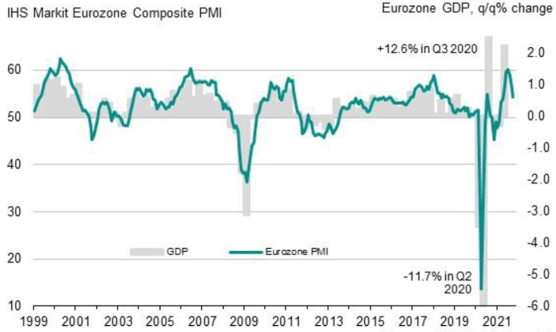
Euroalueen talous jatkaa kasvuaan, joskin hidastuvalla vauhdilla
Lähde: IHS Markit, Eurostat
Viimeisin tieto: lokakuu 2021

Slide 4
Toimitusketjuhaasteet haittaavat teollisuutta laajasti
Teollisuustuotannon volyymi-indeksi
Lähde: Eurostat, CPB, Macrobond

Slide 5
Tuottajahintojen kehitys Suomen teknologiateollisuudessa
Lähde: Macrobond, Tilastokeskus

Slide 6
Kokonaistilanne suomalaisessa teknologiateollisuudessa on toistaiseksi hyvä, mutta kasvupyrähdys saattaa olla jo ohi
Kolmannen vuosineljänneksen tilauskertymän arvo oli odotuksia heikompi – tilauskertymä laski kuusi prosenttia edelliseen neljännekseen verrattuna.
Yrityksistä 53 % kertoi tilauskertymänsä arvon laskeneen edelliseen neljännekseen nähden.
Yrityksillä on edelleen haasteita komponenttien, raaka-aineiden ja välituotteiden saatavuudessa. Rajusti kohonneet tuotantokustannukset rasittavat kannattavuutta
Kysyntätilanne markkinoilla kuitenkin edelleen hyvä – tarjouspyyntöjä liikkeellä runsaasti.

Slide 7
Teknologiateollisuuden liikevaihto Suomessa
Kausipuhdistetut teollisuuden ja palveluiden liikevaihtokuvaajat
Osuudet liikevaihdosta 2020: kone- ja metallituoteteollisuus 40 %, elektroniikka- ja sähköteollisuus 22 %, tietotekniikka-ala 19 %, metallien jalostus 12 %, suunnittelu ja konsultointi 8 %
Lähde: Macrobond, Tilastokeskus

Slide 8
Teknologiateollisuuden yritysten saamat tarjouspyynnöt Suomessa*
2008 | 2009 | 2010 | 2011 | 2012 | 2013 | 2014 | 2015 | 2016 | 2017 | 2018 | 2019 | 2020 | 2021
*) ”Onko tarjouspyyntöjen määrässä viime viikkoina näkyvissä oleellista vähenemistä tai lisääntymistä, kun verrataan tilannetta noin kolme kuukautta sitten vallinneeseen tilanteeseen”. Saldoluku = niiden yritysten osuus, joissa tarjouspyyntöjen määrä on lisääntynyt – niiden yritysten osuus, joissa tarjouspyyntöjen määrä on vähentynyt. Positiivinen saldoluku viittaa kysynnän parantumiseen kolme kuukautta sitten vallinneeseen tilanteeseen nähden.
Lähde: Teknologiateollisuus ry:n tilauskantatiedustelu,
viimeisin kyselyajankohta lokakuu 2021.

Slide 9
Teknologiateollisuuden* uudet tilaukset Suomessa
Miljoonaa euroa, käyvin hinnoin
2010 | 2011 | 2012 | 2013 | 2014 | 2015 | 2016 | 2017 | 2018 | 2019 | 2020 | 2021
Muutos: | III,2021 / III,2020 | III,2021 / II,2021
Vientiin: | +15 % | -4 %
Kotimaahan: | -20 % | -15 %
Yhteensä: | +7 % | -6 %
*) Pl. metallien jalostus, pelialan ohjelmistoyritykset ja datakeskukset
Lähde: Teknologiateollisuus ry:n tilauskantatiedustelun vastaajayritykset,
viimeisin tieto heinä-syyskuu 2021.

Slide 10
Kone- ja metallituoteteollisuuden uudet tilaukset Suomessa
Miljoonaa euroa, käyvin hinnoin
2010 | 2011 | 2012 | 2013 | 2014 | 2015 | 2016 | 2017 | 2018 | 2019 | 2020 | 2021
Muutos: | III,2021 / III,2020 | III,2021 / II,2021
Vientiin: | +37 % | -13 %
Kotimaahan: | -40 % | -19 %
Yhteensä: | +13 % | -14 %
Lähde: Teknologiateollisuus ry:n tilauskantatiedustelun vastaajayritykset,
viimeisin tieto heinä-syyskuu 2021.

Slide 11
Kone- ja metallituoteteollisuuden tilauskanta Suomessa
Miljoonaa euroa, käyvin hinnoin
Yhteensä
2010 | 2011 | 2012 | 2013 | 2014 | 2015 | 2016 | 2017 | 2018 | 2019 | 2020 | 2021
Muutos: | 30.9.2021 / 30.9.2020 | 30.9.2021 / 30.6.2021
Vientiin: | +14 % | +6 %
Kotimaahan: | +46 % | -1 %
Yhteensä: | +19 % | +5 %
Lähde: Teknologiateollisuus ry:n tilauskantatiedustelun vastaajayritykset,
viimeisin tieto 30.9.2021.

Slide 12
Teknologiateollisuuden henkilöstömäärä Suomessa jatkoi kasvuaan Q3:lla
Lähde: Teknologiateollisuus ry:n henkilöstötiedustelu

Slide 13
Osaavan työvoiman saatavuus noussut jälleen nopeasti kasvun esteeksi teknologiateollisuudessa
Prosenttia vastaajista raportoi ammattitaitoisen työvoiman puutteen kasvun esteeksi.
Mukana teknologiateollisuuden teolliset toimialat
Lähde: EK:n suhdannebarometri

Slide 14
Yhteenveto teknologiateollisuuden tilanteesta
Teknologiateollisuuden kysyntätilanne jatkui hyvänä.
Saatujen uusien tilausten arvo kolmannella neljänneksellä oli pettymys odotuksiin nähden. Uusien tilausten arvo laski 6 % edelliseen neljännekseen verrattuna.
Näkymät lähikuukausille ovat kuitenkin vielä myönteiset, mutta riskit ja epävarmuus lisääntyneet.
Tuotantoa rasittaa edelleen pula raaka-aineista, komponenteista ja välituotteista.
Tilanteen helpottuminen siirtyy koko ajan eteenpäin.
Myös osaajapula on noussut nopeasti kasvua rajoittavaksi tekijäksi.
Tuotantokustannukset nousseet teollisuudessa rajusti.
Yritysten kannattavuus kovassa paineessa.
Miljardeja ihmisiä edelleen vailla ensimmäistäkään koronarokotetta.
Koronariskiä ei voi edelleenkään poissulkea.
Kustannuskilpailukyvyn suhteen ei ole varaa virheisiin.

